Slide 1

Jeg gik mig over sø og land
Tekst: Gammel sangleg
1. Jeg gik mig over sø og land,
da mødte jeg en gammel mand.
Han sagde så og spurgte så:
Og hvor har du vel hjemme?
Jeg har hjemme i Trampeland,
Trampeland, Trampeland,
og alle dem, som trampe kan,
de har hjemme i Trampeland.

Slide 2
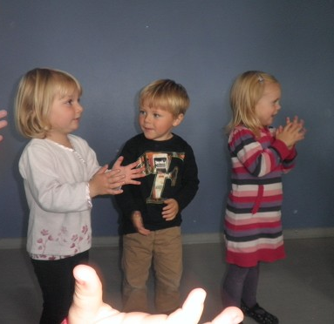
2. Jeg gik mig over sø og land,
da mødte jeg en gammel mand.
Han sagde så og spurgte så:
Og hvor har du vel hjemme?
Jeg har hjemme i Klappeland,
Klappeland, Klappeland,
og alle dem, som klappe kan,
de har hjemme i Klappeland.

Slide 3
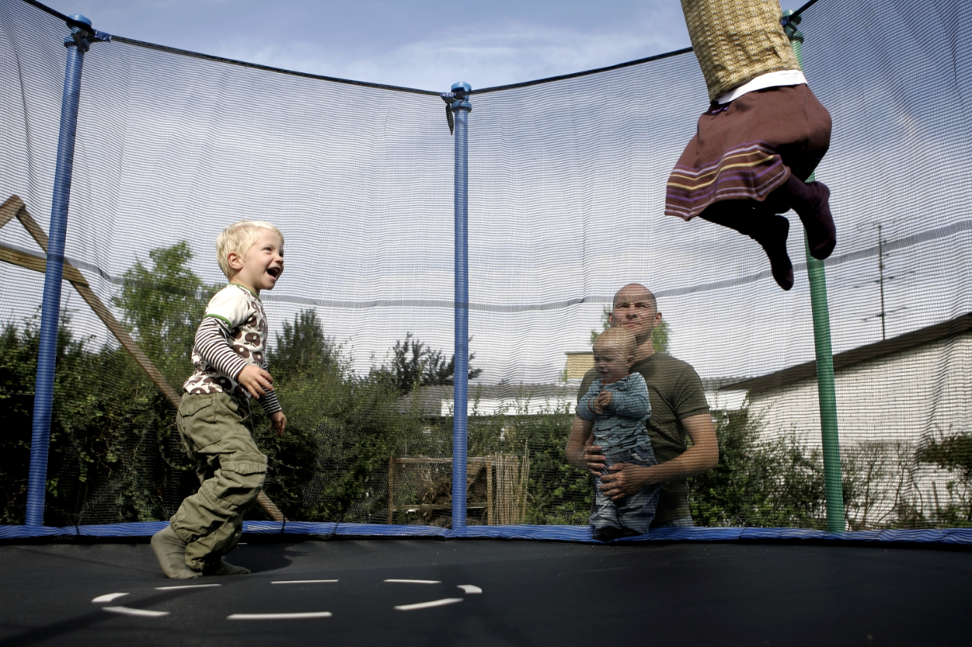
3. Jeg gik mig over sø og land,
da mødte jeg en gammel mand.
Han sagde så og spurgte så:
Og hvor har du vel hjemme?
Jeg har hjemme i Hoppeland,
Hoppeland, Hoppeland,
og alle dem, som hoppe kan,
de har hjemme i Hoppeland.

Slide 4
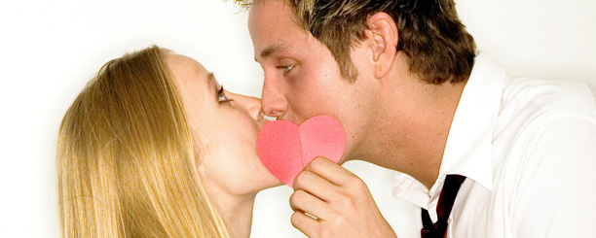
4. Jeg gik mig over sø og land,
da mødte jeg en gammel mand.
Han sagde så og spurgte så:
Og hvor har du vel hjemme?
Jeg har hjemme i Kysseland,
Kysseland, Kysseland,
og alle dem, som kysse kan,
de har hjemme i Kysseland.

